Slide 1
Психолого-педагогическое сопровождение детей с РАС в образовательном учреждении для обучающихся с ОВЗ (ЗПР). Технология развития коммуникации детей с РАС в ОГКОУ «Школа-интернат № 16»

Slide 2
Особые образовательные потребности детей с аутизмом:
постепенное и индивидуально дозированное введение ребенка в ситуацию обучения в классе;
выбор уроков;
кропотливая работа всех специалистов по развитию социально-бытовых навыков;
специальная поддержка детей в развитии возможностей вербальной и невербальной коммуникации;
необходимость во временной и индивидуально дозированной поддержке как тьютором так и другим специалистом;
обеспеченность дополнительными индивидуальными занятиями с педагогом по отработке форм адекватного учебного поведения наряду с посещением класса;
периодические индивидуальные педагогические занятия (циклы занятий) для контроля за освоением им нового учебного материала в классе;
создание четкой и упорядоченной временно-пространственной структуры уроков и всего пребывания ребенка в школе;
специальная работа по подведению ребенка к возможности участия во фронтальной организации урока;
учет специфики освоения навыков и усвоения информации при аутизме особенностей освоения «простого» и «сложного»;

Slide 3
необходимость введения специальных разделов коррекционного обучения;
специальная коррекционная работа по осмыслению, упорядочиванию и дифференциации индивидуального жизненного опыта ребенка;
специальная помощь в упорядочивании и осмыслении усваиваемых знаний и умений;
специальная организация на перемене;
условия обучения, обеспечивающие обстановку сенсорного и эмоционального комфорта, упорядоченности и предсказуемости происходящего;
специальная установка педагога на развитие эмоционального контакта с ребенком;
старание педагога транслирования установку соученикам ребенка с РАС;
развитие внимания детей к проявлениям близких взрослых и соучеников и специальная помощь в понимании ситуаций, происходящих с другими людьми, их взаимоотношений;
использовать существующие у ребенка с РАС избирательные способности;
обязательное психологическое сопровождение;
индивидуально дозированное и постепенное расширение образовательного пространства за пределы образовательного учреждения и др.

Slide 4
АООП НОО с РАС (вариант 8.2.)
создана на основе ФГОС НОО обучающихся с РАС;
обеспечивает достижение обучающимися трех видов результатов:
личностные | метапредметные | предметные
индивидуально-личностные качества и социальные (жизненные) компетенции обучающегося | освоенные обучающимися универсальные учебные действия (познавательные, регулятивные и коммуникативные) | предметные результаты освоения АООП НОО с учетом специфики содержания образовательных областей, включающих в себя конкретные учебные предметы

Slide 5
Учебный план АООП НОО для детей с РАС
сроки освоения:
- 5лет (один дополнительный первый класс);
- 6 лет (два дополнительных первых класса) при условии, что ребенок не посещал дошкольное образовательное учреждение;
пятидневная учебная неделя;
продолжительность учебного года 34 недели ( 1, 1 доп. – 33 недели);
продолжительность учебных занятий 35-40 минут;
изучение иностранного языка с 3 класса ( 1 час в неделю);
индивидуальные коррекционно-развивающие занятия.

Slide 6
Примерный недельный учебный план начального общего образования обучающихся с расстройствами аутистического спектра (вариант 8.2.) (вариант 3 -6 лет)
Предметные области | Классы Учебные предметы | Количество часов в неделю |  |  |  |  |  | Всего
 |  | I | I доп. | I доп. | II | III | IV
Обязательная часть
Филология | Русский язык | 5 | 5 | 5 | 5 | 4 | 4 | 23
 | Литературное чтение | 4 | 4 | 4 | 4 | 4 | 3 | 19
 | Иностранный язык | - | - | - | - | 1 | 1 | 2
Математика и информатика | Математика | 4 | 4 | 4 | 4 | 4 | 4 | 20
Обществознание и естествознание | Окружающий мир | 2 | 2 | 2 | 2 | 2 | 2 | 10
Основы религиозных культур и светской этики | Основы религиозных культур и светской этики | − | _ | − | − | − | 1 | 1
Искусство | Музыка | 1 | 1 | 1 | 1 | 1 | 1 | 5
 | Изобразительное искусство | 1 | 1 | 1 | 1 | 1 | 1 | 5
Технология | Технология | 1 | 1 | 1 | 1 | 1 | 1 | 5
Физическая культура | Физическая культура | 3 | 3 | 3 | 3 | 3 | 3 | 15
Итого |  | 21 | 21 | 21 | 21 | 21 | 21 | 126
Часть, формируемая участниками образовательного процесса |  | - | - | - | 2 | 2 | 2 | 6
Максимально допустимая недельная нагрузка (при 5-дневной учебной неделе) |  | 21 | 21 | 21 | 23 | 23 | 23 | 132
Внеурочная деятельность (включая коррекционно-развивающую работу) |  | 10 | 10 | 10 | 10 | 10 | 10 | 60
коррекционно-развивающая работа |  | 7 | 7 | 7 | 7 | 7 | 7 | 42
коррекционно-развивающие занятия |  | 6 | 6 | 6 | 6 | 6 | 6 | 36
ритмика |  | 1 | 1 | 1 | 1 | 1 | 1 | 6
другие направления внеурочной деятельности |  | 3 | 3 | 3 | 3 | 3 | 3 | 18
Всего к финансированию |  | 31 | 31 | 31 | 33 | 33 | 33 | 192

Slide 7
Индивидуальные и групповые коррекционно-развивающие занятия в рамках внеурочной деятельности
Коррекционно-развивающая адаптационная область | I | I доп. | I доп. | II | III | IV | Всего
Индивидуальные занятия с учителем начальных классов | 1 | 1 | 1 | 1 | 1 | 1 | 6
Индивидуальные занятия с учителем-логопедом | 1 | 1 | 1 | 1 | 1 | 1 | 6
Индивидуальные занятия с педагогом-психологом | 1 | 1 | 1 | 1 | 1 | 1 | 6
Индивидуальные занятия с учителем-дефектологом | 1 | 1 | 1 | 1 | 1 | 1 | 6
Ритмика | 1 | 1 | 1 | 1 | 1 | 1 | 6
Другие направления внеурочной деятельности | 1 | 1 | 1 | 1 | 1 | 1 | 6
Итого | 6 | 6 | 6 | 6 | 6 | 6 | 36

Slide 8
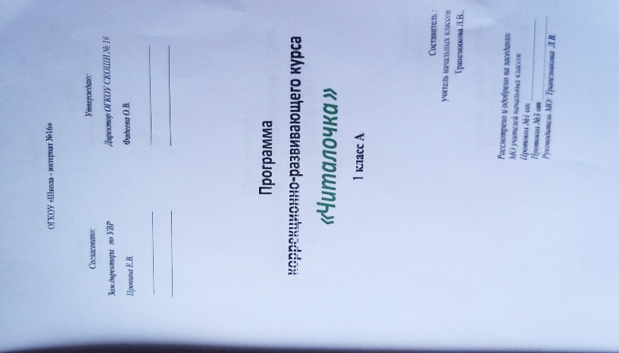
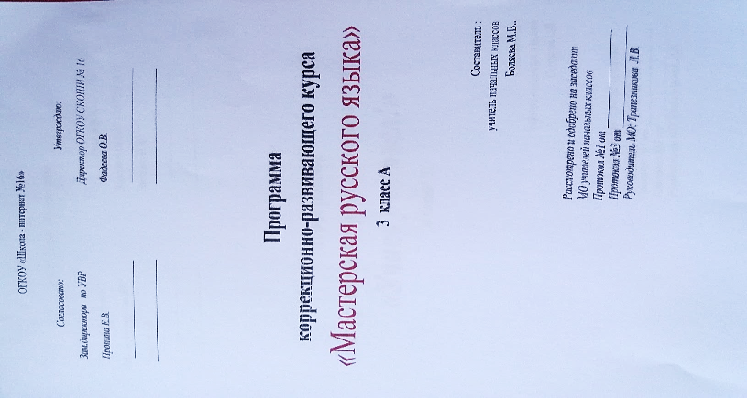
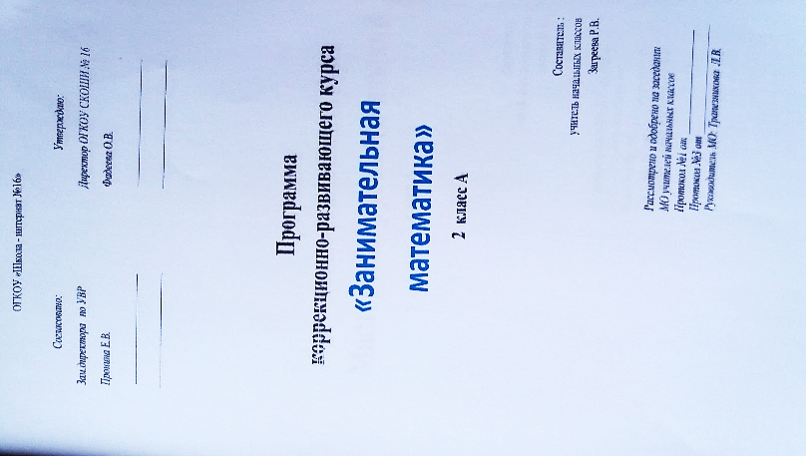
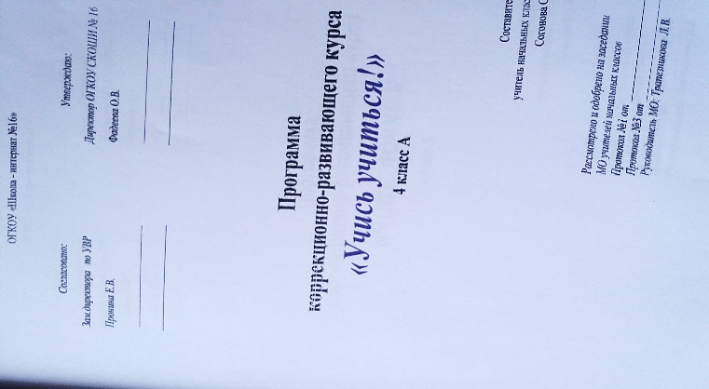
Коррекционно-развивающие программы

Slide 9
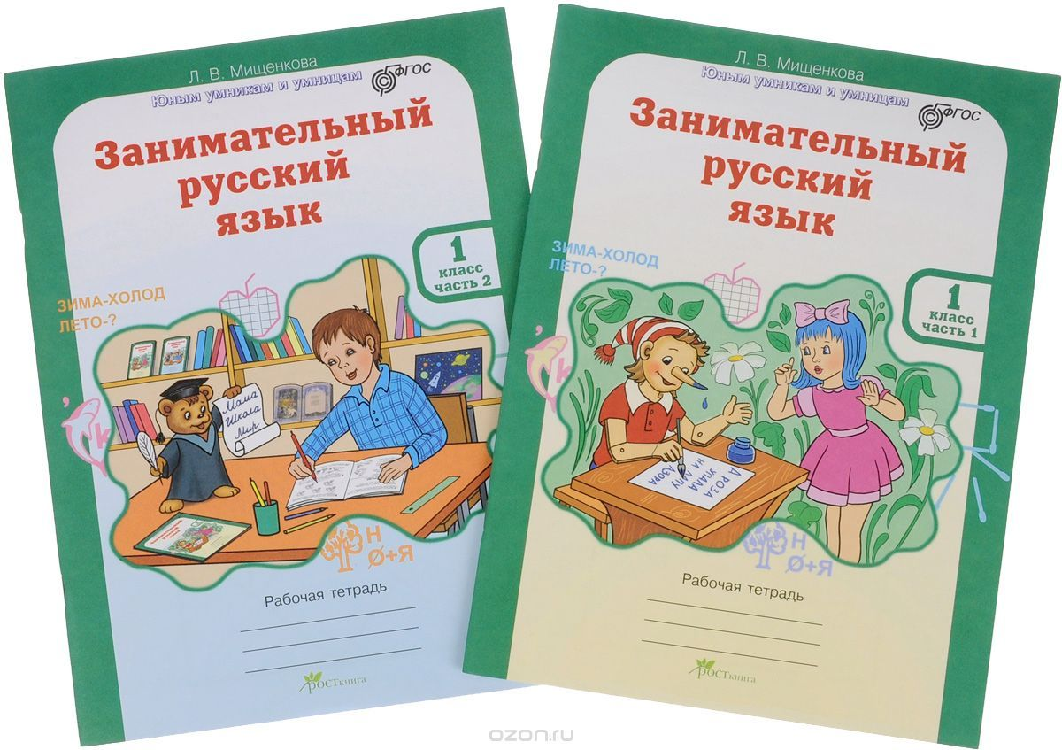
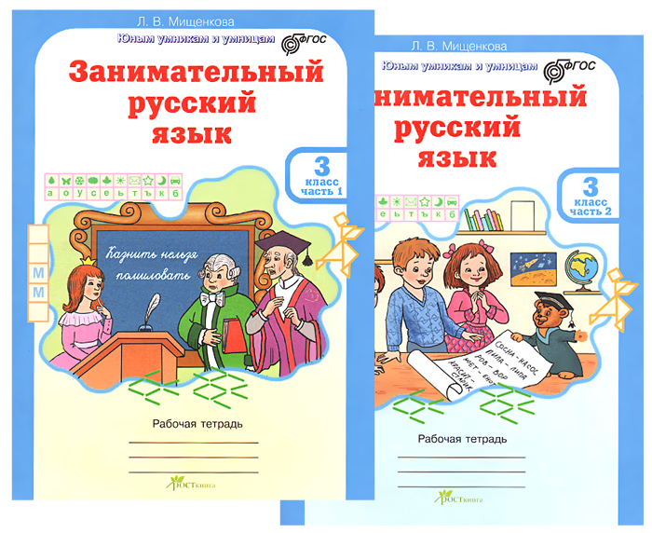
Методические пособия

Slide 10
Методические пособия

Slide 11
Методические пособия

Slide 12
Технологии развития коммуникации детей с РАС Логопедическая и психологическая работа с детьми с РАС должна проходить определенным образом: 1. Логопедической и психологической работе предшествует адаптационный период, в ходе которого изучаются анамнестические сведения, составляется протокол речевого развития и проводится наблюдение за поведением ребенка. 2. Очень важно установить эмоциональную связь с ребенком. Нельзя быть слишком активным, навязывать ребенку взаимодействие и задавать прямые вопросы, если не достигнут контакт. 3. В работе с детьми не должно быть предметов, отвлекающих ребенка, помнить о безопасности, так как некоторые аутичные дети импульсивны, двигательно беспокойны, и у них иногда возникают эпизоды агрессии и самоагрессии. 4.Программа по коррекции речевых нарушений разрабатывается совместно со всеми специалистами, работающими с ребенком. 5. Логопедическая и психологическая работа по коррекции речевого развития должна быть последовательной.

Slide 13
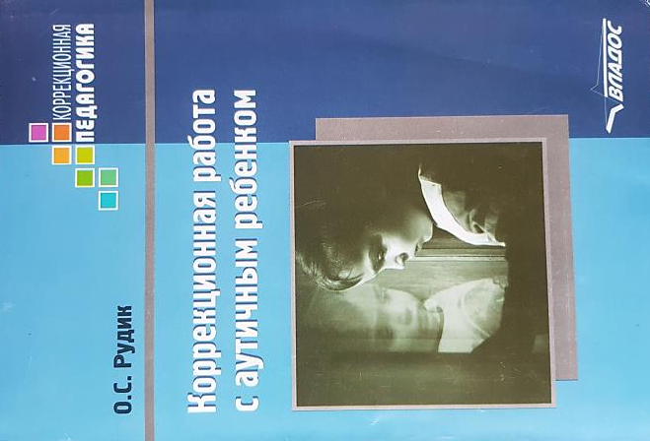
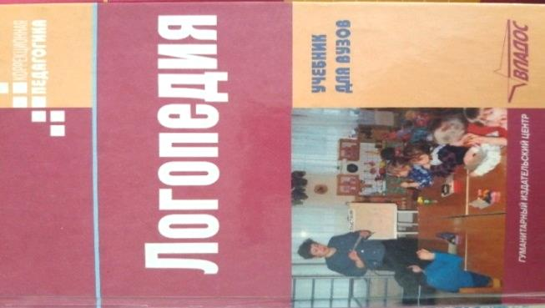
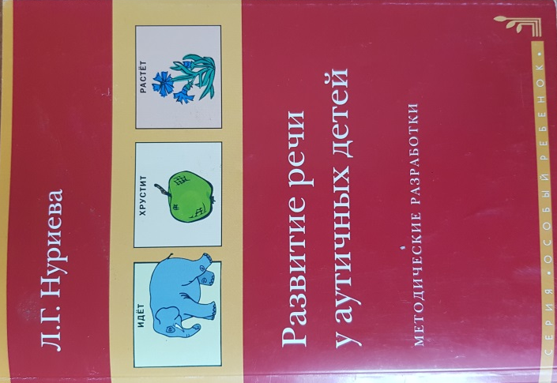
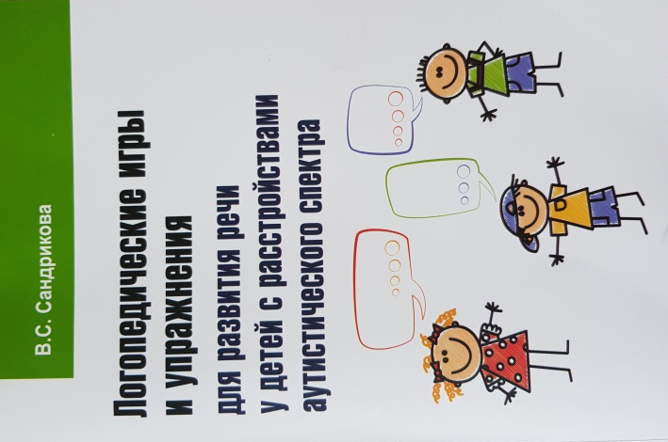
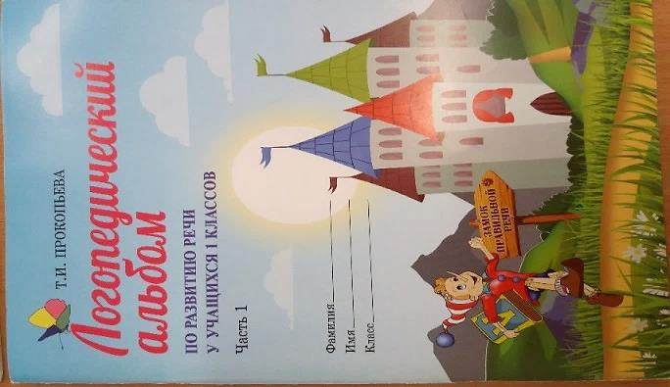
Методические пособия

Slide 14
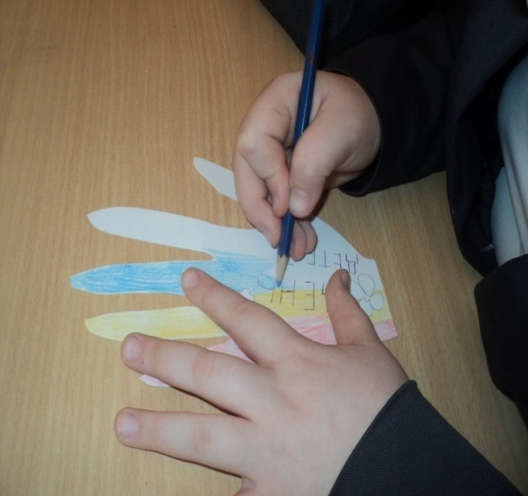
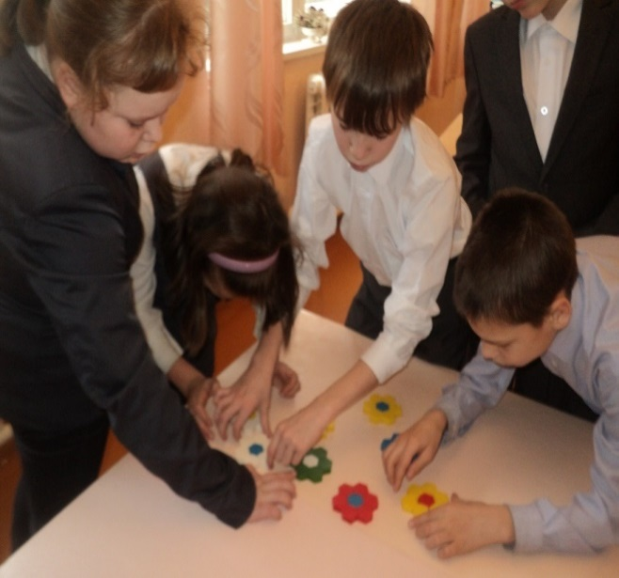
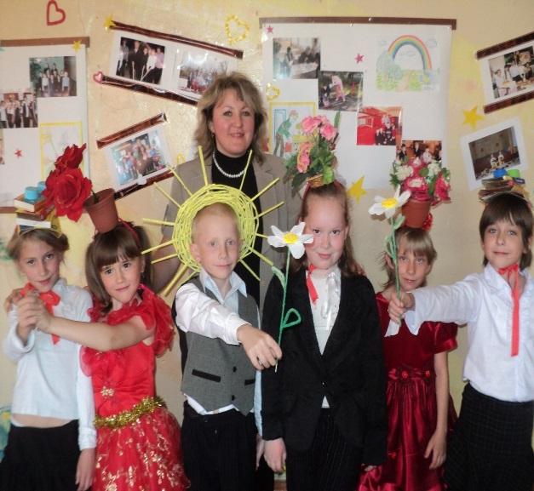
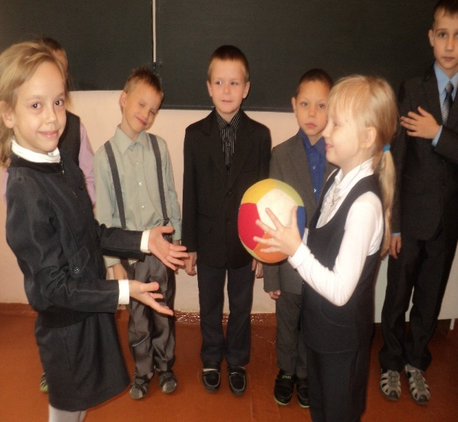
Коррекционно-развивающие занятия с педагогом психологом

Slide 15
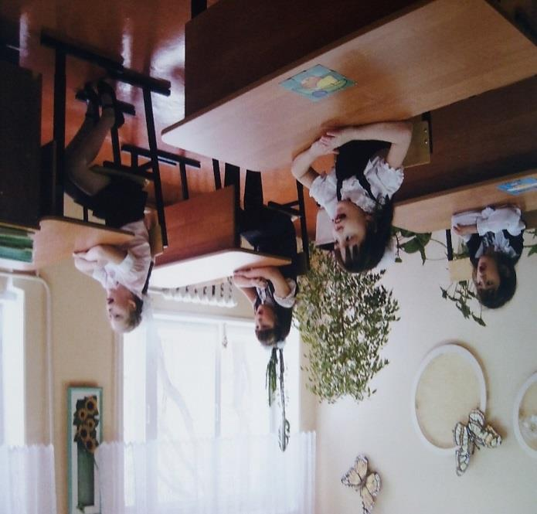
КОРРЕКЦИОННЫЙ КУРС «КОРРЕКЦИОННО-РАЗВИВАЮЩИЕ ЗАНЯТИЯ (ЛОГОПЕДИЧЕСКИЕ ЗАНЯТИЯ)»

Slide 16
Один из способов развития коммуникативной компетентности является формирование у детей с РАС навыков общения с помощью средств поддерживающей (невербальной) коммуникации: графических символов (пиктограмм, слов-табличек) и общеупотребительных жестов. Невербальные средства общения позволяют создать условия для повышения у неговорящего ребёнка мотивации к общению: ребёнок с помощью жестов, пиктограмм, слов-табличек участвует в коммуникативных ситуациях и выражает свои мысли и желания. Средства поддерживающей (невербальной) коммуникации представляют ребёнку возможность отвечать на открытые и альтернативные вопросы, планировать предстоящую деятельность, давать оценку своим действиям и поступкам, а так же выражать своё отношение к происходящему вокруг.

Slide 17
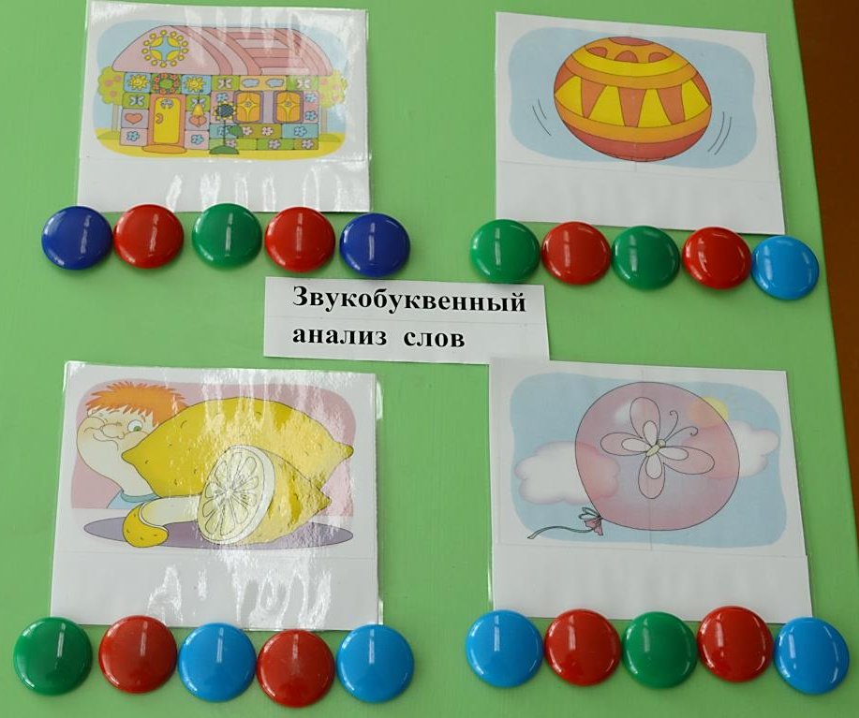
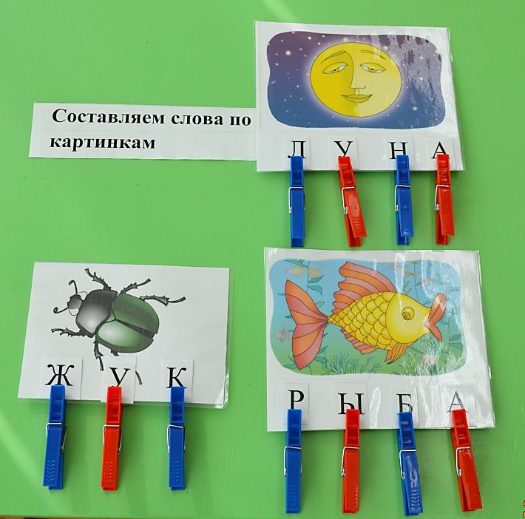
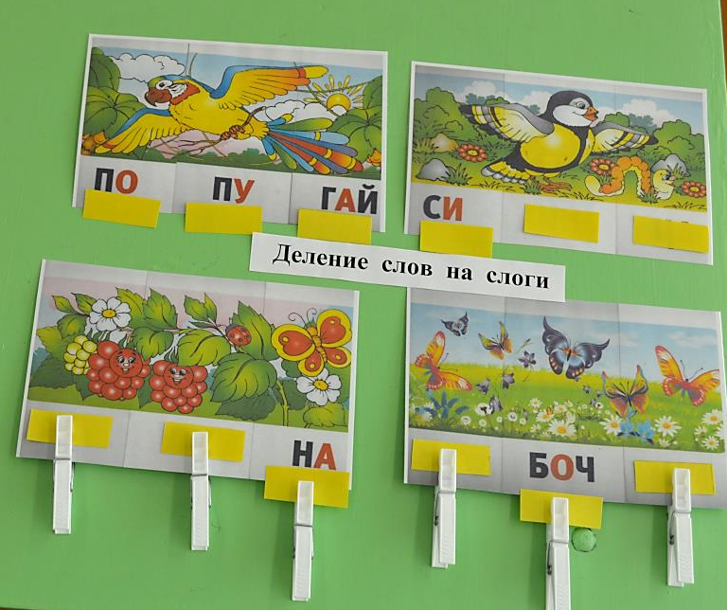
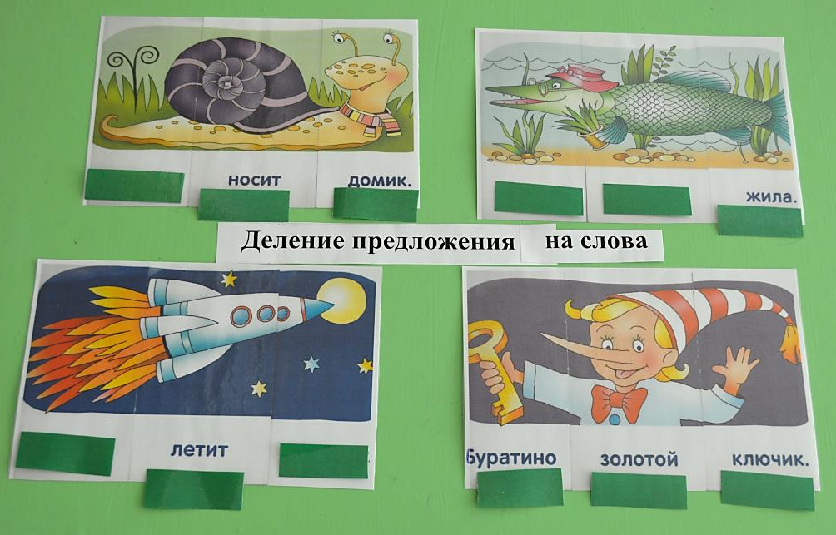

Slide 18
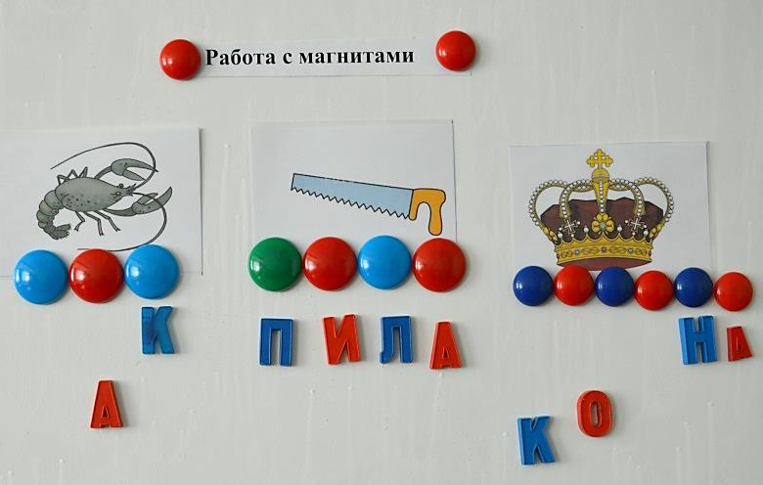
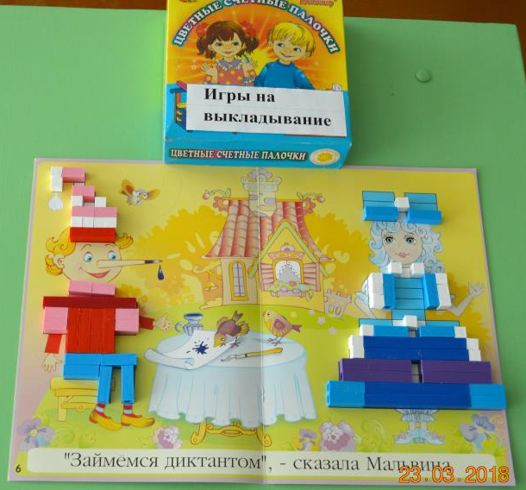
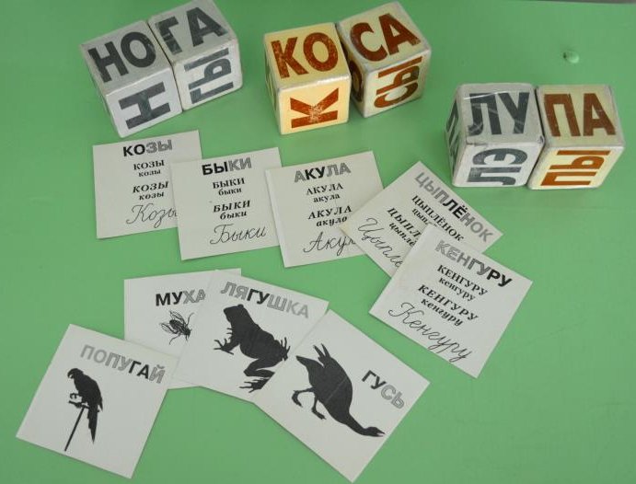
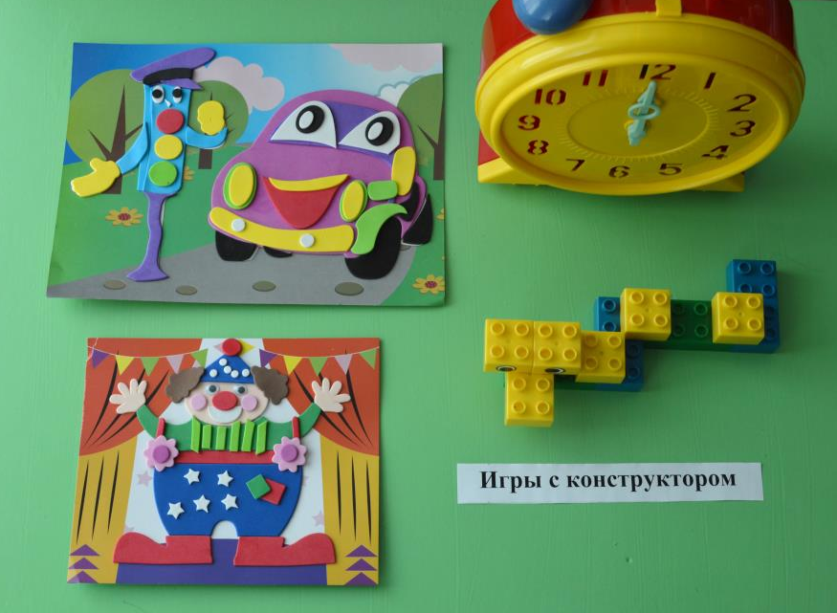

Slide 19
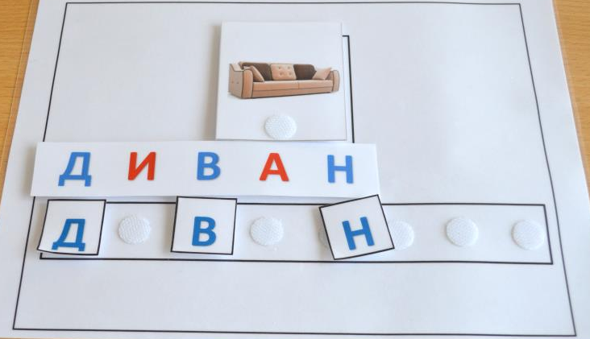
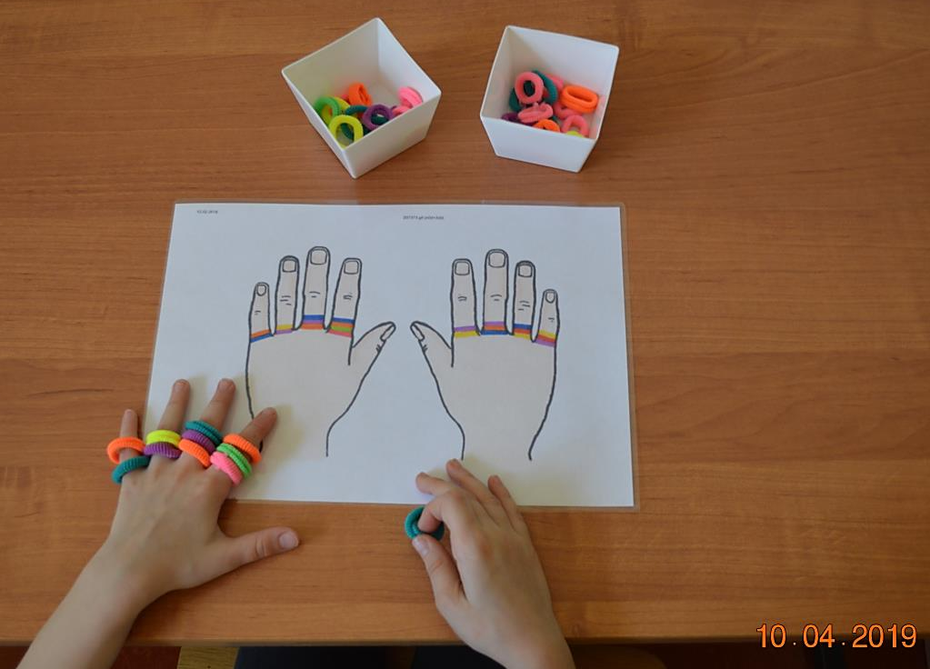

Slide 21
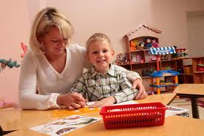
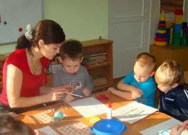
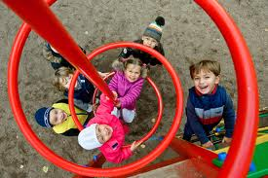
Спасибо за внимание!

